Slide 1

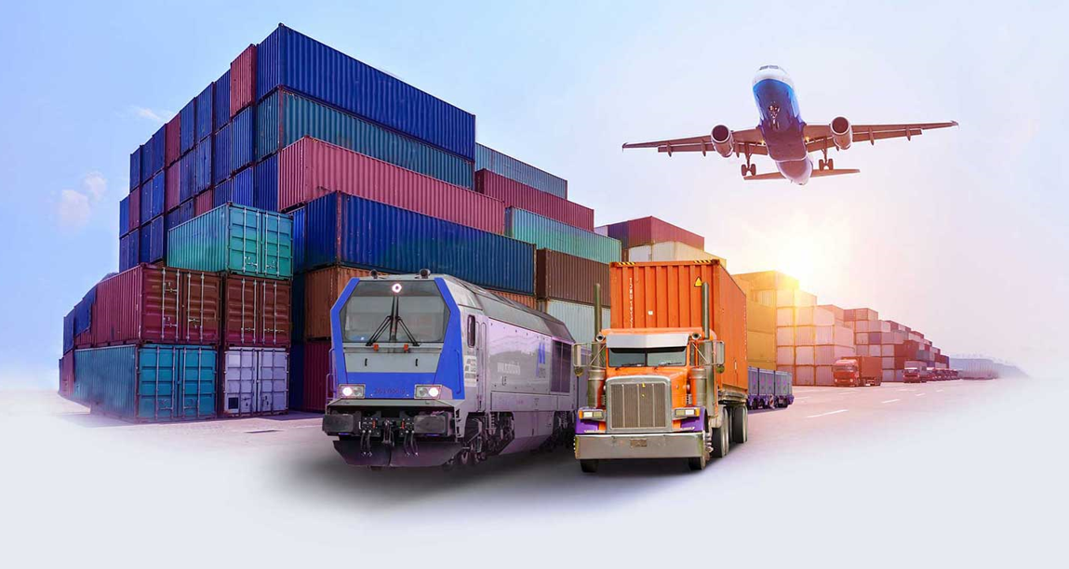


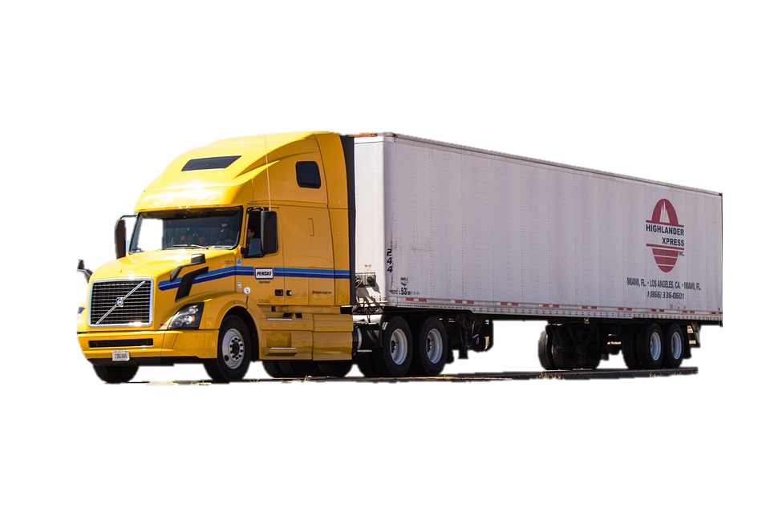
Análise do Prazo e Ciclo de Entrega de Produtos Poliméricos

Slide 2




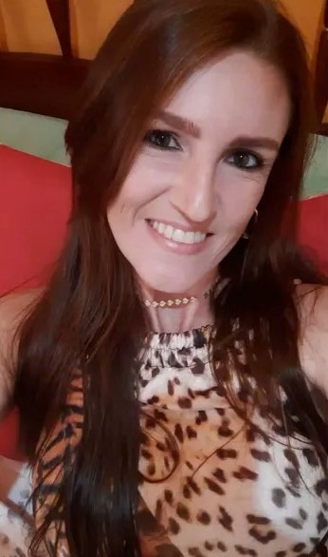

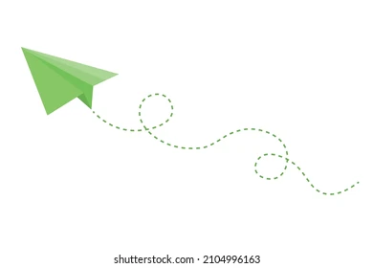




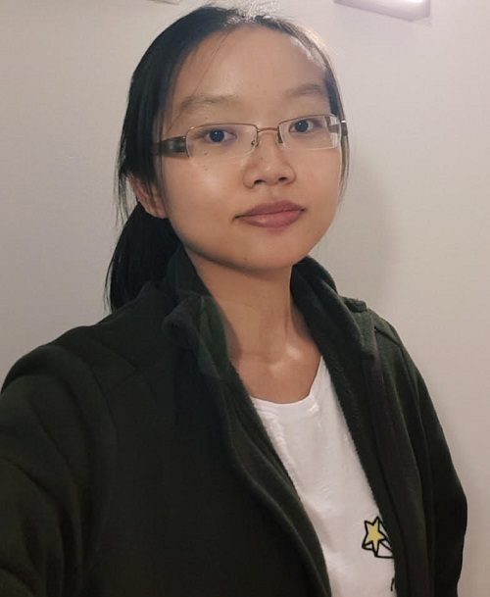


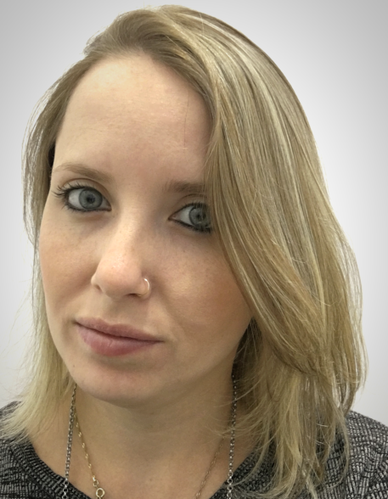


Conheça o nossa equipe
Mayara
Miranda
SQUAD 08
Gabriela
De Almeida
Giovanna
Matos
Taiana
Mui
Paloma
Pinheiro
Sheron
Alves

Slide 3


Gabriela Colovati de Almeida
Doutorado em Biometria e Licenciatura em Matemática
@gabriela-colovati-de-almeida
SQUAD 08
Notes:
https://www.linkedin.com/in/gabriela-colovati-de-almeida-4354681bb/

Slide 4
Giovanna Nucci Matos
Análise e Desenvolvimento de Sistemas
@giovanna-nucci-matos
SQUAD 08
Notes:
https://www.linkedin.com/in/giovanna-nucci-matos/

Slide 5
Mayara A. de Camargo Miranda
Estudante de Administração de Empresas
@mayaramiranda
SQUAD 08
Notes:
https://www.linkedin.com/in/mayaramiranda1/

Slide 6
Paloma Cristina Pinheiro
Tecnologia da Informação
@palomacristina
SQUAD 08
Notes:
https://www.linkedin.com/in/paloma-cp/

Slide 7
Sheron M. Lopes de Castro Alves
Tecnologia da Informação
Ênfase em banco de dados
@sheronlopes
SQUAD 08
Notes:
https://www.linkedin.com/in/sheron-lopes/

Slide 8
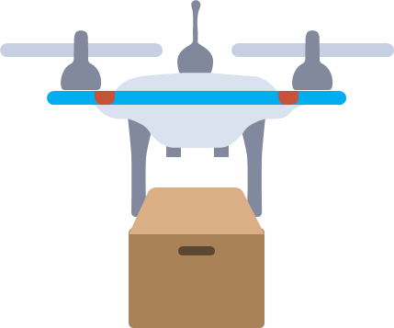
Taiana She Mir
Mui
Engenharia de Materiais
@taianamui
SQUAD 08
Notes:
https://www.linkedin.com/in/taianamui/

Slide 9
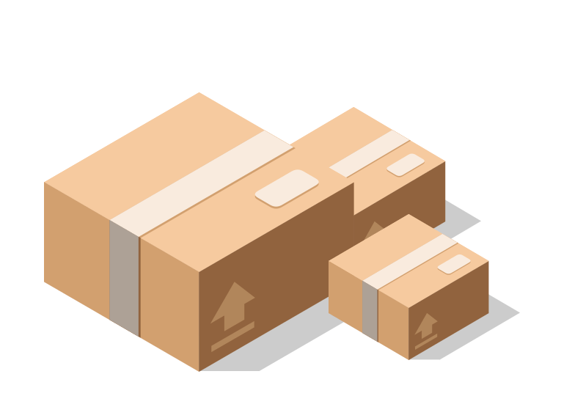



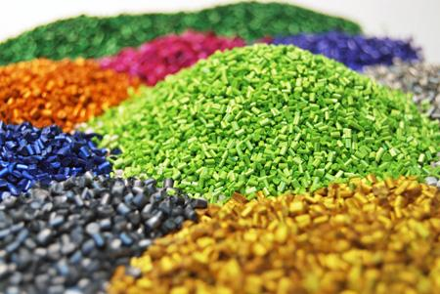

Prazo de Entrega
Produtos Poliméricos

Slide 10
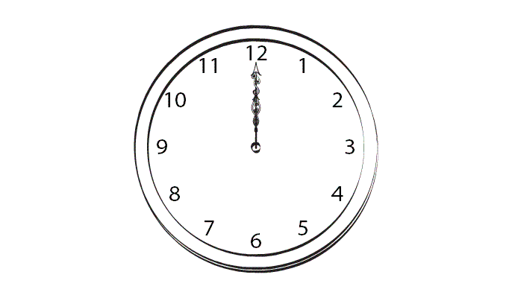
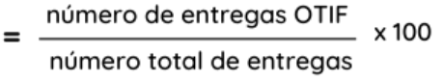

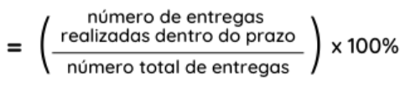
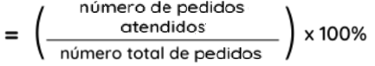
INTRODUÇÃO
KPIs
(Key Performance Indicators)
Tempo de entrega
Tempo de ciclo do pedido
On Time In Full
On time delivery
Order Fill Rate
Prazo
de
Entrega
OTIF
OTD
OFD
Indicadores para acompanhar o desempenho do processo logístico da empresa
Notes:
Benefícios dos KPIs de logística:
aumenta a performance da entrega;
eleva a satisfação dos clientes;
modifica a cultura logística da empresa;
melhora os processos de envio e recebimento de produtos;
otimiza a comunicação entre os departamentos;
amplia a eficiência da entrega;
reduz os gastos logísticos.

Slide 11














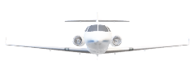
Gestão do Projeto
Execução
03
Monitoramento
04
02
Clique nos ícones para acessar os links
Planejamento
01
05
Início
Finalização
Notes:
https://trello.com/invite/b/xlXZtatS/ATTI087291b6ae6751d57828139d52cc84588267F55C/projeto-integrador-Embraer
https://github.com/NuttyLee22/Block-Chain-Analysis
https://github.com/NuttyLee22/Block-Chain-Analysis/tree/main/base_dados
https://github.com/NuttyLee22/Block-Chain-Analysis/tree/main/base_dados/Excel_base

Slide 12

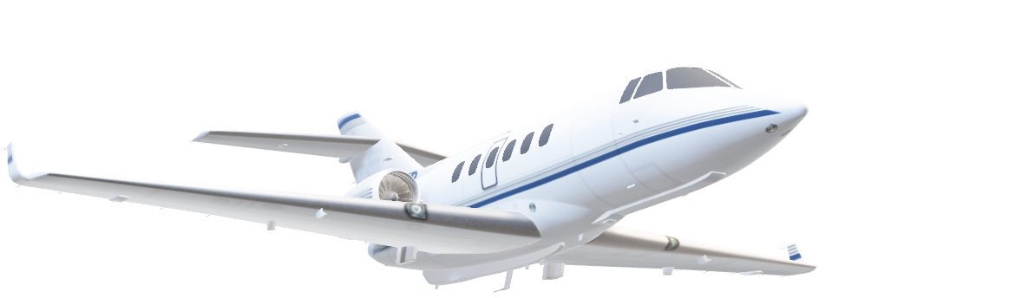
SQUAD 08
Agradecemos
a atenção!

